Slide 1
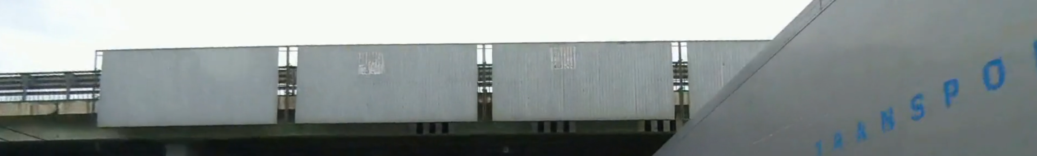
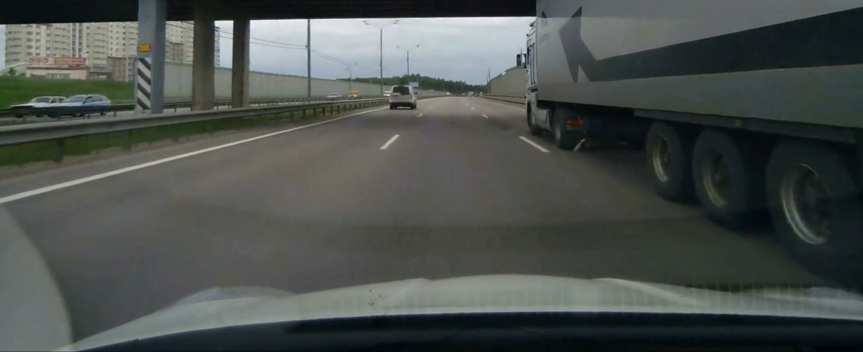
Детекция заезда в туннель
Начало:
Смотрели только на верхнюю часть экрана
На каждом кадре считали яркость
По временному ряду брали производные 1-го, 2-го порядка, mean - min, max - mean, max-min …
Обучили catboost, смотрели auc (0.96)

Slide 2
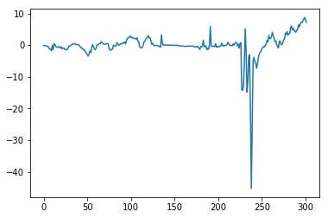
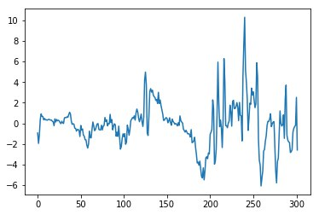
Детекция заезда в туннель
Графики производных от яркости
Въезд под мост
Нет въезда под мост

Slide 3
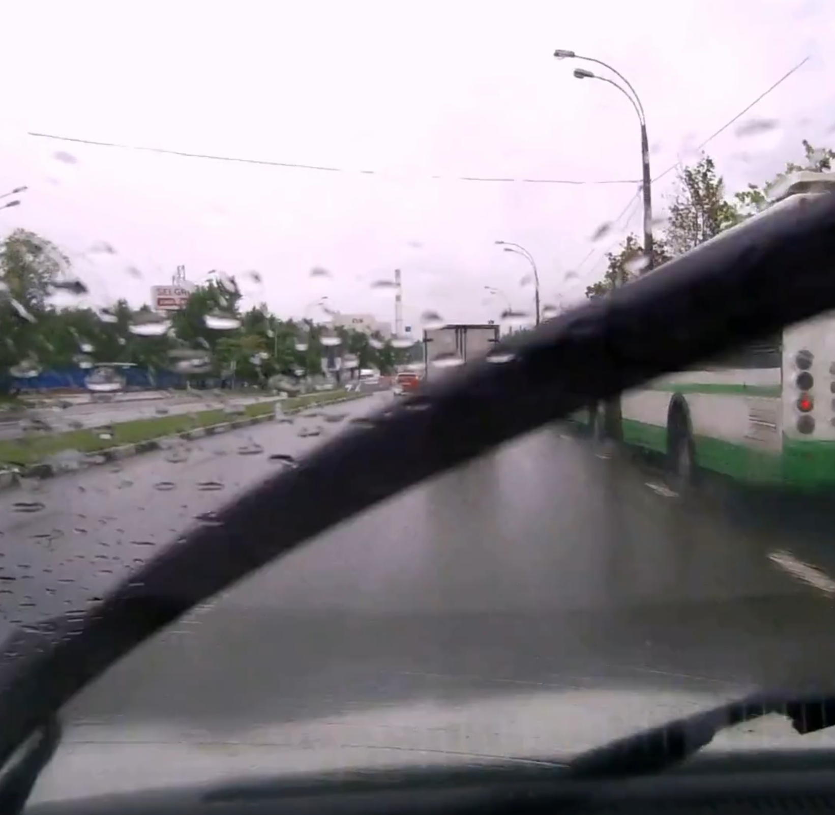
Детекция дворников
На каждом кадре видео считали долю черных пикселей в верхней части экрана
Брали производные 1-го, 2-го порядка, std, mean - min, max - mean, max-min …
Обучили catboost, смотрели auc (0.91)

Slide 4
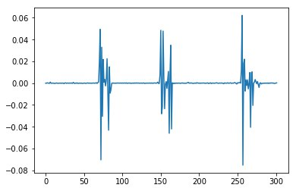
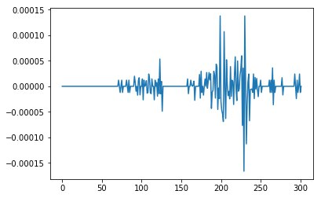
Детекция дворников
Графики производных от доли черного цвета
Включение дворников
Нет дворников

Slide 5
Объединение фичей
Перепутали целевую переменную
Объединение 2-х наборов фичей
Улучшение скора (туннель: auc 0.99, дворники: auc 0.96)

Slide 6
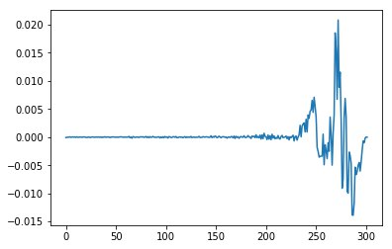
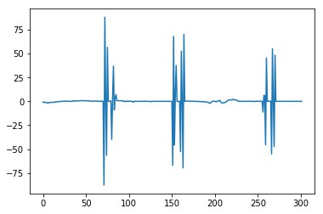
Въезд под мост
Производная яркости
Производная доли черного цвета
Срабатывание дворников

Slide 7
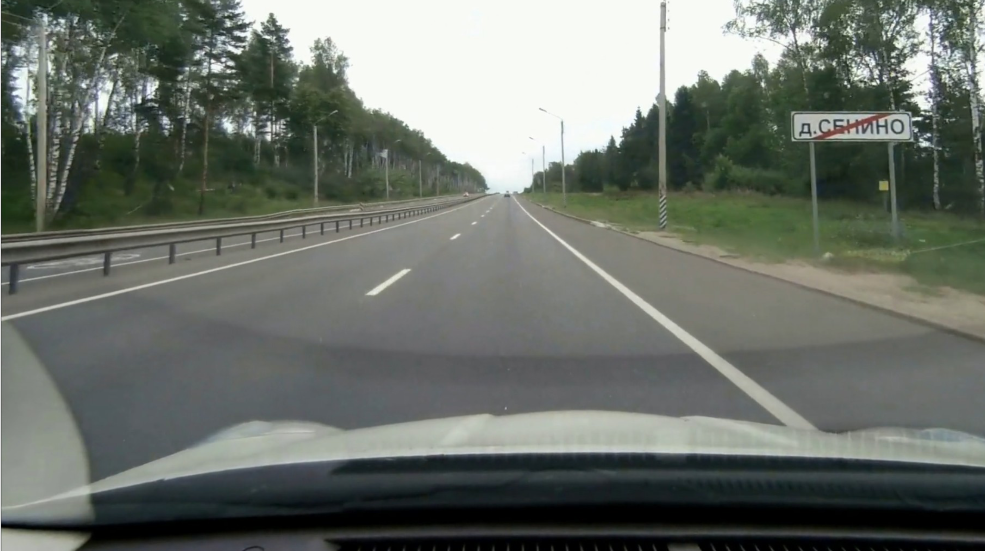

Детекция выезда/въезда в город

Slide 8
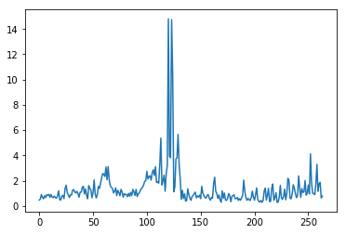
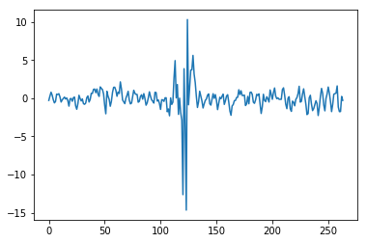
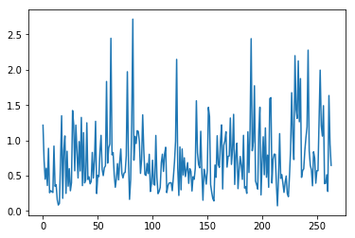
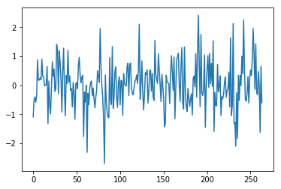
Детекция искуственной неровности
Lucas-Kanade Optical Flow in OpenCV
Video_1
Video_2
Производная нормы отклонения
Производная отклонения по oy

Slide 9
Отборочный этап
Задача: определить кадр переключения светофора с красного на зеленый
Обучение: 100 роликов
Валидация: 100 роликов
Тест: 300 роликов
Метрика качества:
TP - 2
TN - 1
FN - 1
FP - 0
Далее начисленные баллы нормируются на 100

Slide 10
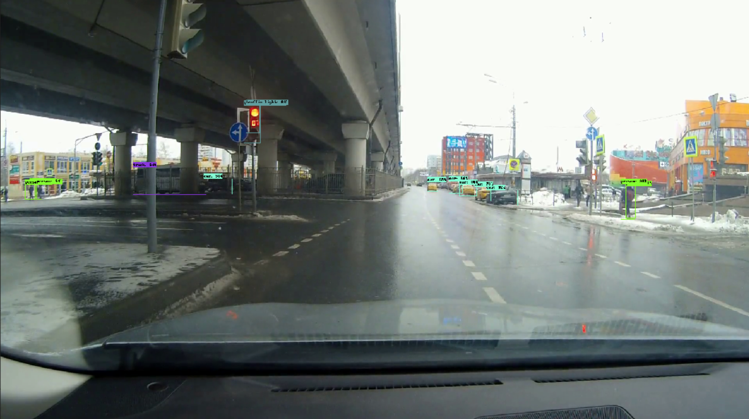
Отборочный этап
Использовалась tensorflow object detection api
На каждом кадре в зоне светофора считали долю зеленого цвета
Брали производную и смотрели на первый максимум, который больше какого-то порога

Slide 11
https://github.com/KirillTushin/VisionHack

